Slide 1

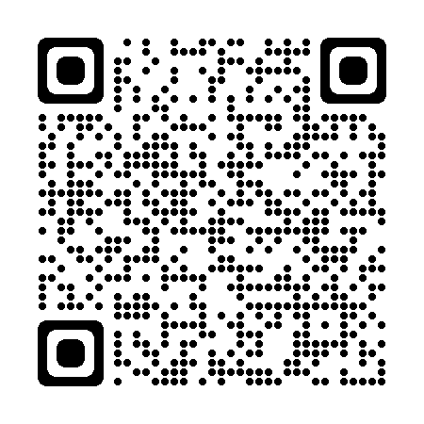

Titolo Progetto: World of Structurama
Finanziato dal Programma regionale a valere sul
Fondo Europeo di Sviluppo Regionale 2021/2027 di Regione Lombardia
PR FESR 2021-2027
AZIONE 1.3.1. “Sostegno allo sviluppo dell’internazionalizzazione delle PMI lombarde e dell’attrazione di investimenti esteri”
Bando: LINEA INTERNAZIONALIZZAZIONE 21-27
Id Progetto:4498909
Cup: E43D220000480009
Beneficiario: STRUCTURAMA EUROPE S.R.L.
Descrizione: Il progetto, cofinanziato dal Programma Regionale FESR 2021-2027, mira ad ampliare la presenza dell’impresa sui mercati esteri attraverso un insieme coordinato di azioni: partecipazione a fiere internazionali nei paesi target, campagne di comunicazione e advertising dedicate, completo rifacimento del sito web in chiave multilingue e SEO-oriented e un pacchetto di consulenze tecniche che integra e armonizza tutte le attività all’interno di un programma organico di internazionalizzazione .
Importo totale: € 415.290,00
Agevolazione concessa: € 350.000,00
Di cui:
- finanziamento: € 280.000,00
- contributo: 70.000,00
Programma Regionale a valere sul
Fondo Europeo di Sviluppo Regionale
PR FESR 2021-2027
www.fesr.regione.lombardia.it

